Slide 1

SÉQUENCE 9:
LES TRAUMATISMES
MANDOU Julien – Moniteur PSC1 – avril 2018

Slide 2
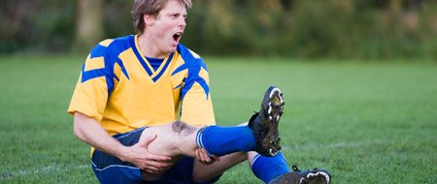
QU’EST CE QU’UN TRAUMATISME?
QUELLES SONT LES CAUSES?
COMMENT LE
RECONNAISSEZ VOUS?
Y’A-T-IL UN RISQUE?
QUE FERIEZ-VOUS?

Slide 3
OBJECTIF
A la fin de cette séquence, vous serez capable de réaliser ou de faire réaliser la conduite à tenir face à une personne présentant les signes d’un traumatisme, en fonction des signes présentés.

Slide 4
DÉMONSTRATION

Slide 5
TRAUMATISMES
TRAUMATISMES
TRAUMATISMES
COMMENT ?
- Sauveteur en position stable
- Placer les 2 mains de chaque côté de la tête pour la maintenir et limiter les mouvements
LES CAUSES:
- Un coup
- Une chute
- Un faux mouvement
LES SIGNES:
- Une douleur vive
- Difficulté ou impossibilité de bouger
- Gonflement ou déformation de la zone atteinte
LES RISQUES:
Complications: - Neurologiques (paralysie, perte de connaissance) - Respiratoires
- Circulatoires
LES SIGNES:
- Une douleur vive
- Difficulté ou impossibilité de bouger
- Gonflement ou déformation de la zone atteinte
PROTECTION ADAPTEE
SIGNES IMMEDIATS
PAS DE SIGNES IMMEDIATS
- NE PAS MOBILISER
- MAINTIEN TÊTE si douleur au cou (sans mobiliser la victime)
- NE PAS MOBILISER
- MAINTIEN TÊTE si douleur au cou (sans mobiliser la victime)
POURQUOI ?
- Stabiliser la tête
- Limiter les mouvements du cou
SURVEILLER
ALERTER SURVEILLER PROTEGER
SI SIGNES SECONDAIRES:
Voir malaises - perte de connaissance
GESTES ADAPTES
AVIS MEDICAL

Slide 6
?

